Slide 1
Haustiere
Домашние животные
Там, где нет стрелок,
на другой слайд переходить пробелом
Составил Хмеленок Николай Павлович

Slide 2
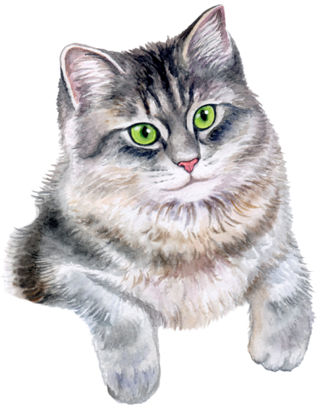
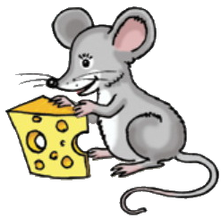

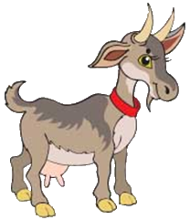
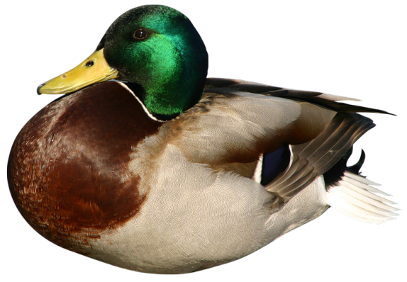
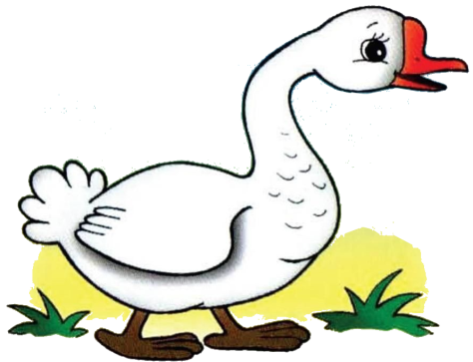

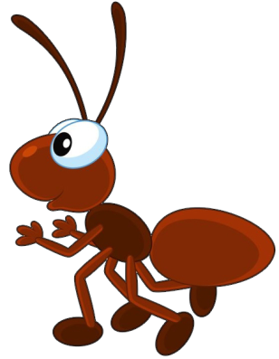
die Maus
die Kuh
die Ziege
die Katze
die Ente
die Gans
die Biene
die Ameise

Slide 3
die Ente
die Gans
die Biene
die Ameise
die Katze
die Maus
die Kuh
die Ziege

Slide 4
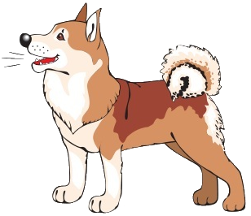
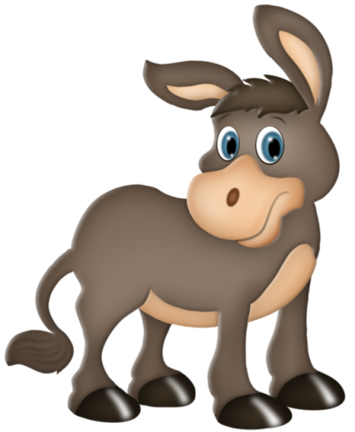
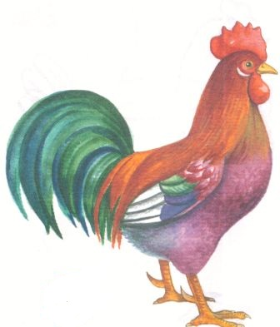
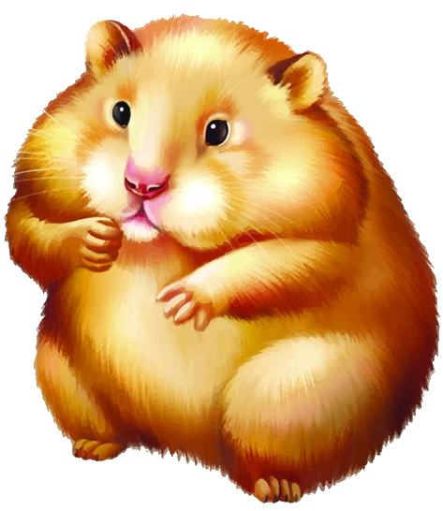
der Hund
der Esel
der Hahn
der Hamster

Slide 5
der Hahn
der Hamster
der Hund
der Esel

Slide 6
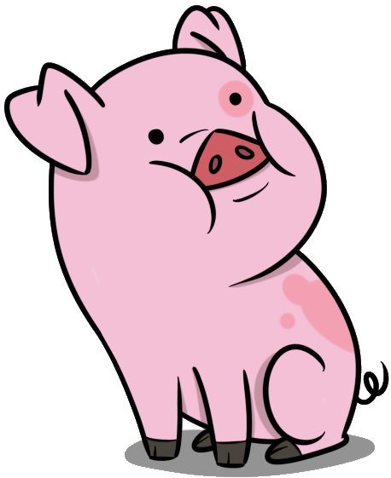
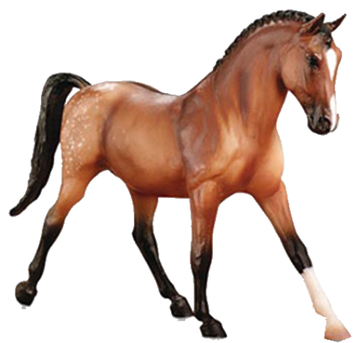
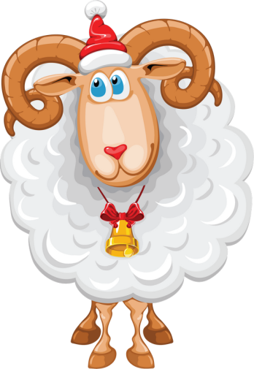
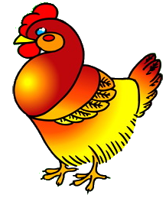
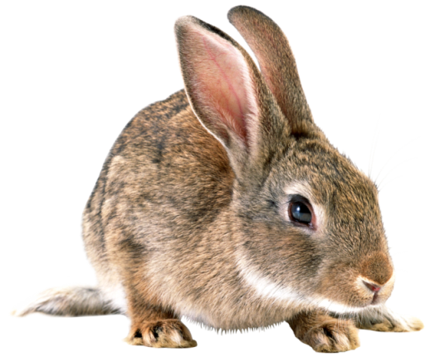
das Schwein
das Pferd
das Schaf
das Huhn
das Kaninchen

Slide 7
das Huhn
das Kaninchen
das Schwein
das Pferd
das Schaf

Slide 8
Что пропало?

Slide 11


Slide 60
Покажи, что назвали

